Slide 1
Taylor Swift
Test 3
Bes2-B1
Groupe aa

Slide 2

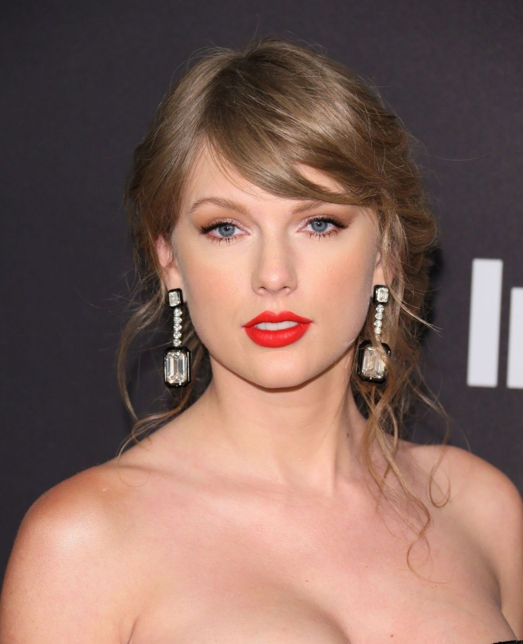
Biographie
- Naissance: 13 décembre 1989 – West Reading Pennsylvanie (USA)
- Activité: Auteure, Compositrice, Actrice
- Vient d’une famille chrétienne -> chantait chaque semaine dabs le chorale de l’église
- Préscolaire: Développement de l’intérêt pour la musique et le chant dans l’école privée catholique

Slide 3

Audio
11 seconde audio musique

Slide 4
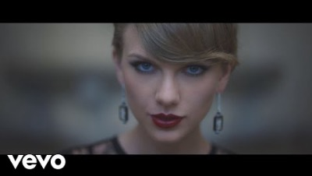
Blank Space

Slide 5
Références
https://fr.wikipedia.org/wiki/Taylor_Swift
https://www.imdb.com/name/nm2357847/
https://www.youtube.com/watch?v=e-ORhEE9VVg
https://www.youtube.com/watch?v=jRWR0Ob6mLI

